Slide 1
免疫学应用之一： 免疫学检测原理及临床应用

Slide 2
第一节、基于抗原-抗体反应的检测方法
（一）抗原-抗体反应的特点
（二）影响抗原-抗体反应的因素
（三）抗原抗体反应检测方法
第二节、免疫细胞检测
（一）免疫细胞及其亚类计数
（二）淋巴细胞功能测定
第三节、免疫分子检测
（一）免疫球蛋白测定
（二）补体测定
（三）细胞因子检测
（四）CD分子、表面受体和粘附因子的检测
（五）HLA分型
第四节、免疫学诊断与检测
（一）疾病相关因子检测
（二）免疫功能检测
（三）免疫学监测

Slide 3
第一节、基于抗原抗体的检测
抗原‐抗体反应（antigen‐antibody reaction）是指抗原与相应抗体在体内、外发生的高度特异性结合反应。在合适条件下所进行的体外反应中，抗原与相应抗体特异性结合可呈现某种反应现象（如凝集、沉淀）。由于试验所用抗体存在于血清中，故又称血清学反应
抗原抗体反应应用：
1、用已知抗原检测未知抗体，
2、用已知抗体检测未知抗原
3、定性或定量检测体内各种大分子物质，用于相关疾病的诊断或辅助诊断；
4、用已知抗体检测半抗原物质

Slide 4
第一节、基于抗原抗体的检测
抗原抗体反应特点：
1、特异性
2、抗原‐抗体结合的带现象与可见性
3、可逆性
4、抗原和抗体性

Slide 5
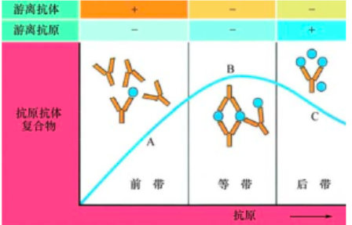
第一节、基于抗原抗体的检测
抗原‐抗体结合的带现象

Slide 6
第一节、基于抗原抗体的检测
抗原抗体反应的影响因素：
1、酸碱度
2、电解质
3、温度
4、抗原和抗体性质

Slide 7
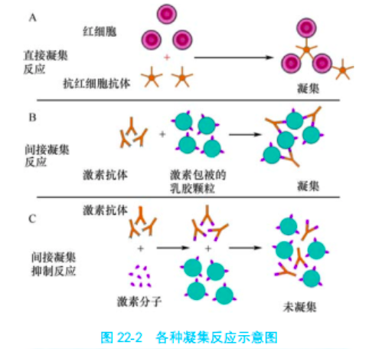
第一节、基于抗原抗体的检测 抗原抗体反应检测方法：
1、凝集反应：
a、直接凝集
b、间接凝集
c、间接凝集抑制试验
d、协同凝集试验
e、微粒捕获酶免疫分析技术

Slide 8
第一节、基于抗原抗体的检测 抗原抗体反应检测方法：
2、沉淀反应
（１）双向免疫扩散
（２）免疫电泳
（３）免疫比浊
3、补体参与的反应
4、免疫标记技术
（１）免疫荧光法
（２） 酶免疫测定
（３）免疫组化技术
（４）放射免疫测定法
（５）免疫胶体金技术
（６）化学发光免疫分析
（７）免疫印迹法

Slide 9
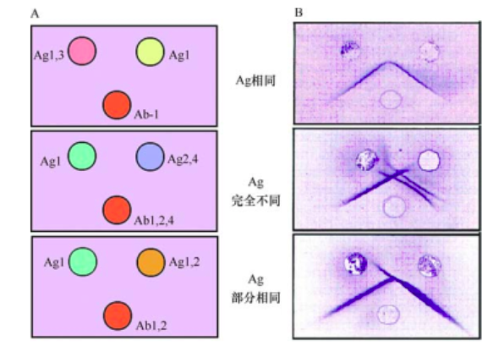
第一节、基于抗原抗体的检测
双向免疫示意图

Slide 10
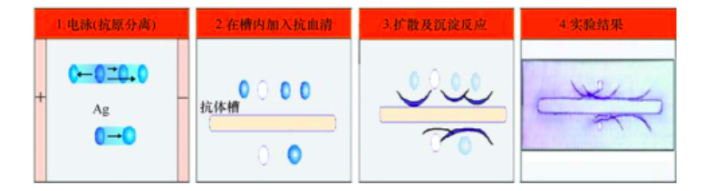
第一节、基于抗原抗体的检测
免疫电泳示意图

Slide 11
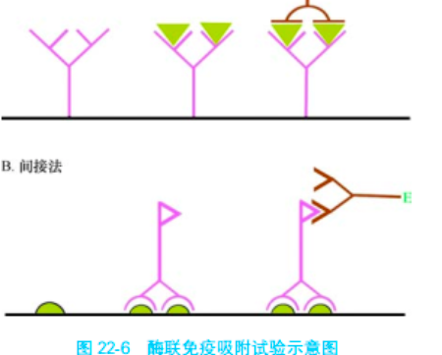
第一节、基于抗原抗体的检测
酶免疫测定：１）酶联免疫吸附试验

Slide 12
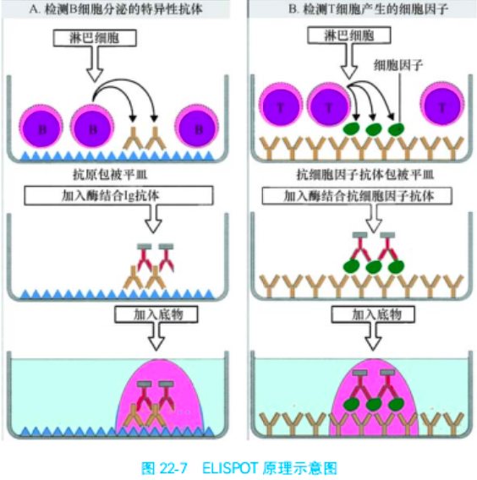
第一节、基于抗原抗体的检测
酶免疫测定：２）酶联免疫斑点试验

Slide 13
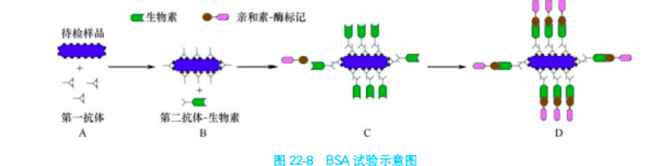
第一节、基于抗原抗体的检测
酶免疫测定：３）BAS‐ELISA

Slide 14
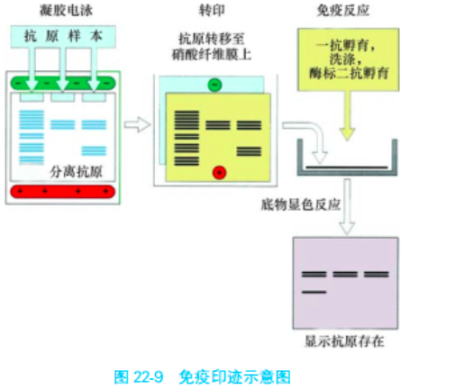
第一节、基于抗原抗体的检测
免疫印记法

Slide 15
第二节、免疫细胞检测 （一）免疫细胞及其亚类计数
1、外周血单个核细胞的分离：外周血单个核细胞（peripheral bloodmononuclear cell ，PB‐MC）包括淋巴细胞和单核细胞，常用葡聚糖‐泛影葡胺（又称淋巴细胞分离液）密度梯度离心法进行分离。其原理为：红细胞和多形核白细胞比重（约１.０９２）大于PBMC（约１.０７５），将抗凝血叠加于分离液（比重１.０７７）液面，通过低速离心可将不同比重的细胞分层：红细胞沉于管底；多形核白细胞密集布于红细胞层与分离液之间；血小板悬浮于血浆中；PBMC则密集于血浆层与分离液界面。

Slide 16
第二节、免疫细胞检测 （一）免疫细胞及其亚类计数
2、淋巴细胞亚群的分离 淋巴细胞为不均一群体，可借助其表面标志及功能差异而分为不同群和亚群。
（１）尼龙棉柱分离法：将淋巴细胞悬液通过尼龙棉柱，B细胞易与尼龙棉黏附而滞留于柱上，T细胞则不黏附，借此可分离T细胞与B细胞。
（２）E花环分离法：成熟的人T细胞表面表达CD２，即绵羊红细胞（SRBC）受体，能与SRBC结合而形成花环，花环形成细胞因比重增大而沉于管底，经密度梯度离心可与其他细胞分离；用低渗法裂解花环中的SRBC，即获得纯化的T
细胞。
（３）洗淘法（panning）：将抗特定细胞表面标志的抗体包被聚苯乙烯培养板，加入淋巴细胞悬液，表达相应表面标志的细胞即与抗体结合于培养板表面，通过洗涤而将其与悬液中其他细胞分离。
（４）流式细胞术（flowcytometry，FCM）：指借助荧光激活细胞分类（fluorescent activatedcell sorter ，FACS）对细胞进行快速鉴定和分类的技术。
（５）磁分离技术：将特异性抗体与磁性微粒交联，称为免疫磁珠（immune magnetic bead，IMB）。

Slide 17
第二节、免疫细胞检测 （一）免疫细胞及其亚类计数
3、淋巴细胞亚群计数 乃依据淋巴细胞表面标志不同而进行分类计数。常用方法有免疫荧光技术（IF）及细胞毒试验、流式细胞术（FCM）、花环试验及免疫酶染色技术等。
（１）免疫荧光技术：①直接免疫荧光技术，用标记荧光素的抗细胞膜分子的单抗直接与淋巴细胞反应；②间接免疫荧光法，用鼠源单抗（一抗）与人淋巴细反应，再用标记荧光素的抗鼠lgG（二抗）进行染色。荧光显微镜下观察结合有荧光素标记抗体的细胞，亦可用FCM自动计数荧光阳性细胞百分率。
（２）微量细胞毒试验：亦称补体依赖的细胞毒试验（complement dependent cytotoxicity asay，CDC）。在补体存在下，应用特异性McAb与细胞表面相应膜分子作用，通过激活补体而使细胞溶解，借助活细胞和死细胞对染料着色的差异，可判断待检细胞是否表达特定膜分子，从而进行细胞亚群计数

Slide 18
第二节、免疫细胞检测 （一）免疫细胞及其亚类计数
4、树突状细胞诱生和分离 人DC约占外周血单个核细胞总数的０.５％ ～１.０％ 。分离外周血单个核细胞，用贴壁法进行富集，经GM‐CSF和IL‐４诱导可获得DC。通过检测CD１a和CD８３膜分子而鉴定DC。

Slide 19
第二节、免疫细胞检测 （二）淋巴细胞的测定
1、淋巴细胞的体外试验
（１）淋巴细胞增殖试验：1）^{３}H‐TdR掺入法、2）MTT法、3）形态学计数法
（２）细胞毒试验：（CTL、NK细胞具有杀伤靶
细胞的作用。通过检测杀伤活性可反映CTL、NK细胞的功能状态。）１）⁵¹Cr释放法 ２）乳酸脱氢酶（LDH）释放法 ３）细胞凋亡检测

Slide 20
第二节、免疫细胞检测 （二）淋巴细胞的测定
2、测定淋巴细胞功能的体内试验
如皮试

Slide 21
第三节、免疫分子检测
（一）免疫球蛋白的测定：1、体外用已知抗原检测相应抗体、
2、用已知抗体对各类免疫球蛋白进行定性、定量测定
（二）补体测定
免疫比浊法检测血清含量高的C３、C４、B因子等，ELISA、RIA等检测含量低的补体组分
（三）细胞因子检测：1、免疫学测定法（ （１）分泌性细胞因子检测（２）胞内细胞因子检测）2、生物活性测定法 （（1）促进细胞增殖和增殖抑制法（２）抗病毒活性测定法 （３）直接杀伤法 （４）趋化活性测定法）
3、分子生物学测定法

Slide 22
第三节、免疫分子检测
（四）CD分子、表面受体和黏附分子的检测：相关检测指标可用于鉴别免疫细胞及其亚类，并了解其分化、活化状况。
（五）HLA分型

Slide 23
第四节 免疫学诊断与监测
（一）疾病相关因子检测
1、用已知抗体检测未知抗原
（１）病原体及其抗原组分：在体外，用已知抗体可确定病原体及其抗原组分的属、型及血清型。
（２）肿瘤抗原：对肿瘤标志物（tumor marker）进行定性、分型、定量与定位，可用于肿瘤诊断和辅助诊断，例如：流式细胞术检测白细胞表面分化抗原（CD分子），用于白血病及淋巴瘤分型和分期；检测甲胎蛋白（AFP）用于原发性肝癌的辅助诊断；检测癌胚抗原（CEA）诊断消化道肿瘤；应用放射性核素标记抗体进行体内示踪及肿瘤组织定位；借助免疫组化技术对病理组织切片进行检测；等等。
（３）红细胞血型抗原：应用针对不同红细胞血型及亚型的单克隆抗体，可准确进行红细胞型别鉴定，以确保输血安全性。

Slide 24
第四节 免疫学诊断与监测
（一）疾病相关因子检测
2、用已知抗原检测未知抗体
（１）抗病原特异性抗体：用细菌或病毒的特异性抗原检测血清中相应抗体（如抗HIV抗体等），可用于诊断病原体感染。某些情况下，须对病原特异性抗体进行定量（抗体滴度）或确定免疫球蛋白类别。
（２）抗变应原抗体：通过体外或体内试验检测抗变应原抗体，可用于确定引起超敏反应的变应原。体外试验中应用不同变应原与患者血清反应，以检出血清总IgE、变应原特异性IgE，并确定变应原；体内试验则应用提取的变应原进行皮试，通过观察机体反应而确定引起超敏反应的抗原，有助于诊断Ⅰ型超敏反应。
（３）自身抗体：检测抗核抗体、类风湿因子有助于诊断系统性红斑狼疮、类风湿关节炎。一般情况下，正常人或老年人体内可检出低水平生理性自身抗体，若检出高滴度、且与病情相关的病理性自身抗体（或自身应答性淋巴细胞），有助于诊断自身免疫病。
（４）细胞毒抗体：移植术前须进行交叉组织配型，原理为：将受者血清与供者淋巴细胞共同作用并加入补体，若死亡细胞超过一定比例，提示患者体内有预存的、针对移植物细胞的细胞毒抗体。该抗体可介导超急性排斥反应，提示受者不宜接受该供者的移植物。

Slide 25
第四节 免疫学诊断与监测
（二）免疫功能检测
免疫功能检测一般仅用于辅助诊断、病程监测及预后判断。例如：CD４＋T细胞数目减少用于艾滋病辅助诊断；免疫球蛋白水平升高用于多发性骨髓瘤辅助诊断等。另外，监测机体免疫功能改变，有助于判断某些疾病的病程变化、疗效和预后，并可能为探索某些疑难病症的机制和制定治疗方案提供依据。

Slide 26
第四节 免疫学诊断与监测
（二）免疫功能检测
1、体液免疫功能
2、细胞免疫功能
3、细胞因子
4、非特异性免疫功能

Slide 27
第四节 免疫学诊断与监测
（二）免疫功能检测
1、体液免疫功能
（１）免疫球蛋白：检测血清免疫球蛋白及其类别（尤其是IgG、IgA和IgM）和水平，可为诊断免疫缺陷病和免疫增生性疾病提供重要参数。例如：Bruton病出现低免疫球蛋白或无免疫球蛋白血症；多发性骨髓瘤和巨球蛋白血症血清免疫球蛋白水平异常增高；某些感染性疾病及自身免疫病清免疫球蛋白水平增高；过敏体质患者血清IgE水平增高。检测针对疫苗或感染因子的特异性抗体及其水平，可较为准确地反映机体特异性体液免疫功能状态。
（２）B细胞数量与功能：应用抗BCR抗体，借助免疫荧光法可检测B细胞数量与亚群，主要用于判断原发性或继发免疫缺陷的体液免疫功能。小鼠B细胞可用LPS为刺激物，人则用SPA及抗IgM抗体刺激，测定B细胞增殖或转化

Slide 28
第四节 免疫学诊断与监测
（二）免疫功能检测
2、细胞免疫功能
１）非特异性增殖反应：应用PHA、ConA等丝裂原刺激T细胞而发生非特异性增殖反应，可反映T细胞功能水平。
２）对特异性抗原的T细胞增殖反应：经特定抗原刺激的T细胞，若在体外再次接触相同抗原，可发生明显增殖（淋巴细胞转化试验），体内皮肤验则可出现局部反应（迟发型超敏反应）。最常用者是结核菌素试验（PPD皮试），可判断受试者对结核菌感染的免疫力。由于正常人群一般均已接种过卡介苗或感染（及隐性感染）过结核菌，并由此产生针对结核菌的免疫力，故PPD皮试常被用做判断机体细胞免疫状态的指标。此外，此增殖反应也可被用于检测变应原。
３）细胞介导的细胞毒试验：可检测CTL、NK细胞的杀伤活性。
４）测定T细胞产生的细胞因子。

Slide 29
第四节 免疫学诊断与监测
（三）免疫学监测
免疫学监测有助于判断感染性疾病转归与预后。例如：监测乙型肝炎病毒抗原与抗体的消长，有助于判断乙型肝炎预后；HIV感染者CD４＋T细胞计数有助于AIDS的诊断、病情分析和疗效判断。检测肿瘤患者免疫功能状态及监测肿瘤

